Slide 1


Slide 2
MANUAL PARA LA ELABORACIÓN DE ACTIVIDADES Y PROYECTOS DE VINCULACIÓN
Nombre autores
Dirección Académica.
Dirección de Investigación.
Dirección de Vinculación con la Sociedad

Slide 3
Las actividades y proyectos de vinculación del Instituto Superior Tecnológico Japón, se ejecutan en su mayoría a partir de programas de vinculación, que se han diseñado a partir de los resultados de investigación ejecutados a partir del 2017.

Slide 4
Programas de Vinculación que cuenta en Instituto Superior Tecnológico Japón
Los programas de vinculación institucional que cuenta la institución y que los mismos son productos de investigación que se han elaborado a partir del impulsar procesos de investigación en el instituto en beneficio con la sociedad, con el fin de promover la conformación de equipos de investigación en las carreras que cuenta el Instituto; por lo que, los programas de vinculación obedecen al principio de desarrollar o participar en procesos de investigación que permitan dar solución a problemas definidos en la sociedad en las áreas de competencia del instituto a través de proyectos de vinculación que realizan las estudiantes con el apoyo de docentes. Es así, que el Instituto Superior Tecnológico Japón cuenta con seis programas de vinculación

Slide 5
Programas de Vinculación de la Carrera de Parvularia y Educación Inclusiva
La utilidad de rincones de aprendizaje en el desarrollo del proceso de enseñanza de aprendizaje de las niñas y niños de educación inicial
La utilidad de los recursos didácticos en el desarrollo del proceso de enseñanza aprendizaje de las niñas y niños de educación inicial.
Escuela para padres sobre la prevención del abuso sexual en niños y jóvenes en el Ecuador

Slide 6
Programa de Vinculación de la Carrera de Desarrollo de Software
La importancia del manejo seguro de las redes sociales en el Ecuador dirigidas a padres y adolescentes.

Slide 7
Programa de Vinculación de la Carrera de Gastronomía
Programa de alimentación saludable a través de talleres dirigidos a padres y educadoras de los centros de desarrollo de educación inicial sobre la importancia de una alimentación saludable

Slide 8
PROGRAMA DE VINCULACIÓN MULTICARRERA ADMINISTRACIÓN, MECÁNICA AUTOMOTRIZ, ESTÉTICA INTEGRAL, GASTRONOMÍA, DESARROLLO DE SOFTWARE, TURISMO
La educación continua como estrategia para el fortalecimiento de las empresas de economía popular y solidaria en la ciudad de Quito.

Slide 9
PLANIFICACIÓN DE INVESTIGACIÓN DESARROLLO E INNOVACIÓN TECNOLÓGICA
En base al artículo 55 del reglamento de investigación del Instituto Superior Tecnológico Japón, la Planificación de Investigación Desarrollo e Innovación tiene como objetivo promover, el desarrollo, la consolidación y la proyección de la investigación producida en el Instituto Superior Tecnológico Japón, para la generación de la ciencia, el arte, la cultura, la tecnología e innovación; y para la solución de los problemas que permitan transformar nuestra Sociedad, Local, Regional, Nacional e Internacional.

Slide 10
PLANIFICACIÓN DE INVESTIGACIÓN DESARROLLO E INNOVACIÓN TECNOLÓGICA
Artículo 56.- La Planificación de Investigación, Desarrollo e Innovación es el plan de ejecución de actividades académicas técnicas-científicas que se orientan teórica y metodológicamente hacia la búsqueda de respuestas o soluciones a un problema de relevancia y que contribuyen al desarrollo de las líneas de investigación declaradas por el Instituto.

Slide 11
PLANIFICACIÓN DE INVESTIGACIÓN DESARROLLO E INNOVACIÓN TECNOLÓGICA
Articulo 58.- Para lograr impulsar el desarrollo de la Planificación de Investigación Desarrollo e Innovación, será necesario establecer un marco de políticas institucionales que favorezcan el desarrollo de estrategias y acciones que hagan factible la propuesta. A continuación, se sugieren algunas:
d) Se evaluará permanentemente los resultados de los proyectos de investigación tecnológica y de emprendimiento a través de la ejecución de programas de vinculación institucionales.

Slide 12
Elaboración de las Líneas de Investigación del Instituto Superior Tecnológico Japón
Las líneas de investigación, permiten impulsar procesos de investigación en el instituto en beneficio con la sociedad, y cumplir con los dispuesto en el reglamento de investigación en relación con la planificación de I+D+I.
La definición de dominios, líneas se sustenta también en el PEDI y diagnóstico realizado a nivel de la provincia de Santo Domingo de los Tsáchilas, el cantón Santo Domingo de los Colorados y de la Provincia de Pichincha a nivel del cantón Quito.
Aplicando el método hermenéutico, se interpretaron los datos, para transformarlos en información comprensible que permita la elaboración de áreas, dominios y líneas de investigación.

Slide 13
Área: Administrativa
Dominio: Ciencias Administrativas, Tecnología.
Líneas:
Tecnología de información para el desarrollo e inclusión de grupos objetivos determinados
Software educativo para el fortalecimiento de la educación inicial
Software empresarial para el apoyo de microempresas de economía popular y solidaria
Videojuegos para el desarrollo de potencialidades educativas en niños
Cultura y clima organizacional en las pequeñas y medianas empresas.
El desarrollo de programas económicos para potencializar proyectos de economía popular y solidaria.
Producción y sus formas de crecimiento de pymes como al desarrollo económico del país.
Gerencia Empresarial y Pública.

Slide 14
Área: Administrativa
Dominio Gestión.-
Líneas
Gestión del talento humano en pequeñas y medianas empresas.
Gestión de la cultura organizacional al interior pymes.
Dominio: Economía Aplicada y Administración.
Líneas
El desarrollo de programas económicos para potencializar proyectos de economía popular y solidaria;
Producción y sus formas de crecimiento de pymes como al desarrollo económico del país;
Gerencia Empresarial y Pública;

Slide 15
Área: Nutrición
Dominio: Alimentación, Desarrollo del niño
Líneas:
La alimentación en el desarrollo de la niñez.
El sobrepeso en niños.

Slide 16
Área: Educación
Dominio: Educación, Calidad, Modelos Pedagógicos, Currículo, Rincones, Recursos didácticos
Líneas:
Evaluación y calidad educativa para potencializar el desarrollo de la educación inicial
El desarrollo de la Educación inicial como eje apoyo de la transformación de la matriz productiva
Innovación Educativa aplicada a la educación inicial
Modelos pedagógicos aplicados en la educación inicial.
Propuestas y Resultados de la Tecnología utilizada en la Educación Inicial
Contenidos curriculares, tecnología y modelos pedagógicos aplicados a la Educación Inicial
Estrategias para incentivar la lectura en niños.
El desarrollo de rincones de aprendizaje como estrategia metodológica para el desarrollo del lenguaje.
El desarrollo de rincones de aprendizaje como estrategia metodológica para el desarrollo motricidad fina y gruesa.
El avance de la educación Inicial en el Ecuador

Slide 17
Área: Alimentación
Dominio: Gastronomía, Turismo, Economía
Líneas:
Tendencias de la gastronomía nacional y mundial.
Emprendimientos en las áreas de alimentos y bebidas
Responsabilidad social en la Gestión de empresas de hotelería gastronomía y turismo
Organización y dirección de empresas de alimentos y bebidas.
Investigación histórico gastronómica de cocina ancestral , cantonal, regional , provincial o nacional
Desarrollo, aplicación y relación culinaria andina
Desarrollo de alternativas de turismo gastronómico en la región

Slide 18
Área: Estética Integral
Dominio: Estética, Cosmetología y Nutrición
Líneas:
Tratamientos de Cosmetología facial naturales.
Nuevas técnicas de maquillaje artístico y decorativo.
Nutrición y Estética
Emprendimiento de proyectos productivos en el ámbito de alimentación, nutrición y estética
Promoción y prevención en estética y salud para la comunidad.

Slide 19
Área: Tecnología
Dominio: Desarrollo de Software, Tecnologías de la Información y Comunicación.
Líneas:
Tecnología de información para el desarrollo e inclusión de grupos objetivos determinados
Aplicación Móvil para el fortalecimiento de la educación inicial
Software empresarial para el apoyo de microempresas de economía popular y solidaria
Videojuegos para el desarrollo de potencialidades educativas en niños de educación inicial
Domótica y su aplicación en la provincia.
Creación y gestión de Software.
Organización y Propiedades de Software

Slide 20
Área: Automotriz y Seguridad
Dominio: Mecánica Automotriz, Seguridad Industrial, Economía, Administración
Líneas:
Revestimientos y Recubrimientos
Diseño y análisis de sistemas energéticos
Diseño de sistemas mecánicos y mecatrónicos
Simulación de Sistemas Mecánicos
Modelación y Simulación de Sistemas Multifísicos

Slide 21
METODOLOGÍA PARA REALIZAR ACTIVIDADES O PROYECTOS DE VINCULACIÓN
Dentro de las responsabilidades de los docentes, se encuentra el cumplimiento del modelo educativo enfocado al desarrollo de Competencias y Aprendizajes Basados en Proyectos - ABP, empleando la andragogía como el conjunto de recursos didácticos para la enseñanza con un método Socrático como base del desarrollo de competencias y habilidades de cada carrera.
El mismo que se ha vinculado al desarrollo de actividades o proyectos de vinculación. El objetivo es que el estudiante relacione con los contenidos teóricos a su práctica profesional, a partir del diseño y ejecución de actividades o proyectos de vinculación

Slide 22
METODOLOGÍA PARA REALIZAR ACTIVIDADES DE VINCULACIÓN
El docente debe planificar la asignatura a partir de la ejecución de la actividad de vinculación, con las siguientes consideraciones:
1.- La Dirección Académica envía la planificación académica con carga horaria de inicio del periodo académico a la Dirección de Investigación
2.- La Dirección de Investigación en la matriz de planificación de actividades, proyectos y producciones técnicas, plantea dominios, líneas, y problemas y define tipo de vinculación.
3.- La Dirección de Investigación envía a coordinadores para que ejecute la planificación de producciones técnicas y/o vinculación.
4.-. Coordinadores envían a docentes para que definan tema de actividad, proyecto y/o producción.
5.- Docentes indican temas y modalidad de ejecución para que sean aprobados.
6.- Dirección de Investigación aprueba o niega temas

Slide 23
METODOLOGÍA PARA REALIZAR ACTIVIDADES DE VINCULACIÓN
7.- Las actividades deben ser realizadas por grupos establecidos por el docente, dependiendo de la complejidad de la misma,
8.- El docente en la matriz debe indicar: número de estudiantes, nombres de estudiantes por cada actividad, lugar donde se va ejecutar, beneficiarios
9.- Los trabajos de la asignatura deben relacionarse con los documentos que debe presentar para evidenciar la ejecución de la actividad de vinculación. Donde se evidencie la ejecución de la correlación, que es una técnica estadística usada para determinar la relación entre dos o más variables. La correlación puede ser de al menos dos variables, es decir, se considera que dos variables cuantitativas están correlacionadas cuando los valores de una de ellas varían sistemáticamente con respecto a los valores de la otra.

Slide 24
METODOLOGÍA PARA REALIZAR ACTIVIDADES DE VINCULACIÓN
10.- Durante el módulo el docente deberá realizar la revisión de todos los documentos indicados en este manual para el caso de actividad, proyecto o producción técnica por parte del docente, quien deberá enviar en digital y en físico a la Dirección de Vinculación, para que proceda a la verificación final.
11.- La Dirección de Vinculación es la responsable de verificación que las actividades de vinculación cuenten con todos los documentos de acuerdo al presente Manual, además de indicar en la matriz la aprobación correspondiente. Es con esta aprobación, que se procede al pago del módulo del docente

Slide 25
METODOLOGÍA PARA REALIZAR PROYECTOS DE VINCULACIÓN
Para el caso de proyectos de vinculación, se debe realizar la coordinación con tres docentes de tres materias que se interrelacionan en un semestre, con el fin de poder ejecutar de mejor forma el proyecto, por lo que, se deben realizar las siguientes acciones:
1.- La Dirección Académica envía la planificación académica con carga horaria de inicio del periodo académico a la Dirección de Investigación
2.- La Dirección de Investigación en la matriz de planificación de actividades, proyectos y producciones técnicas, plantea dominios, líneas, y problemas y define tipo de vinculación.
3.- La Dirección de Investigación envía a coordinadores para que ejecute la planificación de producciones técnicas y/o vinculación.

Slide 26
METODOLOGÍA PARA REALIZAR PROYECTOS DE VINCULACIÓN
4.-. Coordinadores envían a docentes para que definan tema de actividad, proyecto y/o producción.
5.- Docentes indican temas y modalidad de ejecución para que sean aprobados.
6.- Dirección de Investigación aprueba o niega temas
7.- Los trabajos de la asignatura deben relacionarse con los documentos que debe presentar para evidenciar la ejecución del proyecto. Donde se evidencie la ejecución de la correlación, que es una técnica estadística usada para determinar la relación entre dos o más variables. La correlación puede ser de al menos dos variables. Es decir, se considera que dos variables cuantitativas están correlacionadas cuando los valores de una de ellas varían sistemáticamente con respecto a los valores de la otra. Las variables, son los conceptos que forman enunciados de un tipo particular denominado hipótesis. Fenómeno a la que se le va a evaluar su capacidad para influir, incidir o afectar a otras variables. Por lo cual, la entrega de documentos para el caso de proyectos de vinculación será:
  1.- Docente 1 elabora proyectos de vinculación.
  2.- Docente 2 elabora informe de avance.
  3.- Docente 3 elabora informe final

Slide 27
EJECUCIÓN DE ACTIVIDADES Y PROYECTOS DE VINCULACIÓN
8.- Los proyectos deben ser realizados por grupos establecidos por el docente, dependiendo de la complejidad de la misma,
9.- El docente en la matriz debe indicar: número de estudiantes, nombres de estudiantes por cada actividad, lugar donde se va ejecutar, beneficiarios
10.- Los trabajos de la asignatura deben relacionarse con los documentos que debe presentar para evidenciar la ejecución del proyecto de vinculación. Donde se evidencie la ejecución de la correlación, que es una técnica estadística usada para determinar la relación entre dos o más variables. La correlación puede ser de al menos dos variables, es decir, se considera que dos variables cuantitativas están correlacionadas cuando los valores de una de ellas varían sistemáticamente con respecto a los valores de la otra.

Slide 28
EJECUCIÓN DE ACTIVIDADES Y PROYECTOS DE VINCULACIÓN
11.- Durante el módulo el docente deberá realizar la revisión de todos los documentos indicados en este manual para el caso de proyecto de vinculación
12.- Para el caso de proyectos de vinculación será el último docente que ejecuta quien deberá entregar todos los documentos en físico y digital a la Dirección de Vinculación
13.- La Dirección de Vinculación es la responsable de verificación que los proyectos de vinculación cuenten con todos los documentos de acuerdo al presente Manual, además de indicar en la matriz la aprobación correspondiente. Es con esta aprobación, que se procede al pago del módulo del docente

Slide 29
EJECUCIÓN DE ACTIVIDADES Y PROYECTOS DE VINCULACIÓN
Actividades de vinculación.- Se realizarán en las materias básicas y de profesionalización que se relacionen con el perfil profesional del estudiante de primero, segundo y tercer semestre.
Para el caso de Parvularia, Producciones técnicas se realizarán con el cuarto semestre.
Para el caso de las otras carreras.- las producciones técnicas pueden realizarse con tercero y cuatro semestre.
Proyectos de Vinculación para el caso de Parvularia quinto y sexto semestre
Proyectos de Vinculación para el caso de las otras carreras cuarto y quinto semestre.

Slide 30
MATRIZ DE PLANIFICACIÓN DE EJECUCIÓN Y SEGUIMIENTO DE PRODUCCIONES TÉCNICAS, ACTIVIDADES Y PROYECTOS DE VINCULACIÓN
Para completar la matriz de Planificación de ejecución y seguimiento de producciones técnicas, actividades y proyectos de vinculación se debe tomar en cuenta el color de los casilleros como se indica a continuación>

Slide 31
ACTIVIDADES DE VINCULACIÓN

Slide 32
DOCUMENTOS QUE SE DEBEN ENTREGAR PARA ACTIVIDADES DE VINCULACIÓN
Luego de la ejecución de la actividad de vinculación se debe entregar en una carpeta plástica con separadores, la siguiente información:
Carta compromiso.
Solicitud de ingreso a vinculación.
Oficio de la institución receptora solicitando la vinculación
Propuesta de Actividad de vinculación.
Informe de Actividad de vinculación
Actas de reuniones entre estudiantes, tutores docentes, autoridades donde se va ejecutar el proyecto.
Certificados.
Fotografías (con fuente)
Listado de participantes con firmas de respaldo
Si es un taller o charla incluir las presentaciones utilizadas.
Cd con toda la información antes detallada.

Slide 33
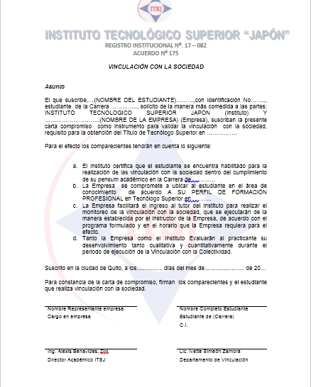
Carta compromiso.

Slide 34
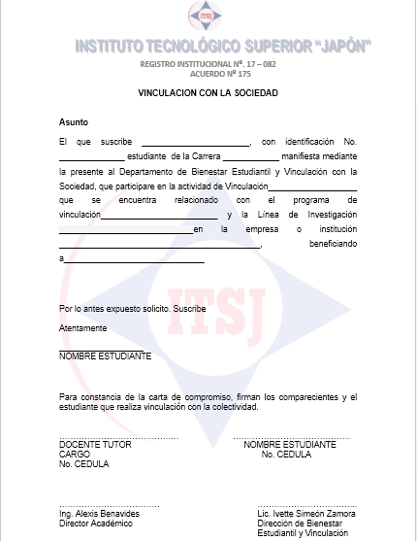
Solicitud de ingreso a vinculación.

Slide 35
Oficio de la institución receptora solicitando la vinculación
Señor Magister
Milton Altamirano Pazmiño
Vicerrector
Instituto Superior Tecnológico Japón
El (Nombre de la institución), institución dedicada al servicio de……………… en el sector de……………. y que trabaja con……………….. expresa un cordial saludo e informa que en base a la información revisada en sus redes sociales y página web, solicitamos ser también beneficiarios de la implementación de proyectos de investigación, actividades y proyectos de vinculación que viene realizando el Instituto Superior Tecnológico Japón, en distintas instituciones. Por lo que, ponemos a su disposición nuestra institución que enfrenta los siguientes problemas:………………………………………….
Agradeciendo desde ya el apoyo a la presente.
Atentamente,
Nombre y firma del Director de la Institución

Slide 36
Propuesta de Actividad de vinculación.

Slide 37
Estructura de la Propuesta de la Actividad de Vinculación
Nombre de la actividad.
Denominación de la actividad que se propone realizar y la cuál será de utilidad para la sociedad y aplicación de los estudiantes.
Unidad académica Responsable
Área académica a la cual corresponde la actividad propuesta.
Equipo responsable
Indicar el o los docentes a cargo, y los cursos que desarrollarían la actividad propuesta.

Slide 38
Estructura de la Propuesta de la Actividad de Vinculación
Tipo de Actividad
Indicar si es un taller, una charla, una casa abierta etc
Contexto situacional
Descripción del entorno social, económico, administrativo, institucional, político y social que bordea la problemática que se busca gestionar.
Problemática o necesidad
Se precisará la problemática que se desea contribuir a solucionar a partir de una descripción de la misma basada en las necesidades identificadas a partir de una encuesta e interpretación de la misma.

Slide 39
Estructura de la Propuesta de la Actividad de Vinculación
Justificación
Argumentación de la trascendencia académica y social de la actividad propuesta, la cual se conjugará con la importancia de la actividad que se propone, de igual jerarquía la pertinencia del mismo.
Objetivos
General
Describir un objetivo general iniciando con verbo en infinitivo, recordar que el objetivo debe contener el ¿Qué? ¿Cómo? ¿Para Qué?
Especifico
Específicos: Describir mínimo 2 y máximo 3, iniciando con verbo en infinitivo. Son objetivos alineados y de soporte del objetivo general. Uno de ellos debe enunciar la meta a alcanzarse y otro la acción mediante la cual se realzará.

Slide 40
Estructura de la Propuesta de la Actividad de Vinculación
Grupo beneficiario (actividad económica, situación social, número de familias o personas beneficiarias, pertenencia a comunidades rurales o zonas urbanas)
Lugar a desarrollar la actividad
Dirección donde se propone realizar la actividad. En este apartado es oportuno indicar si se requiere intervención del ISTJ para la autorización respectiva, o las autoridades del lugar han dado extraoficialmente su aprobación.
Descripción de la Propuesta
Describir la propuesta, los temas que se tratarán en base a la teoría y que se proponen a partir de la investigación realizada, donde se evidenció el problema.

Slide 41
Estructura de la Propuesta de la Actividad de Vinculación
Fecha propuesta para el desarrollo
Esta fecha debe estar enmarcada en el periodo académico que se este cursando.
Tiempo estimado de desarrollo de la actividad.
Al ser una actividad indicar las horas que se emplearán para desarrollar la actividad.
Metodología a utilizarse
Procedimiento a utilizarse en la actividad propuesta, con el cual se obtendrá una medición cualitativa o cuantitativa sobre el fenómeno.

Slide 42
Estructura de la Propuesta de la Actividad de Vinculación
Recursos requeridos
Recursos materiales y logísticos que se requerirán para desarrollar la actividad propuesta.
Presupuesto
Planteamiento económico de los egresos que la actividad requiere para su desarrollo. Se sugiere realizarlo mediante una tabla, la cual debe contener: las acciones a desarrollarse, cantidad, valor monetario, y total. Ejemplo de tabla:
Acciones | Cantidad |  | Valor
 |  | Sub Total
 |  | TOTAL

Slide 43
Estructura de la Propuesta de la Actividad de Vinculación
Cronograma de acciones para ejecutar la actividad.
Detalle de las acciones a desarrollar dentro de la actividad propuesta, la enumeración debe ser detallada y con el responsable a cargo.
Firma de responsables
Nombres y firmas de las personas responsables de la propuesta de actividad de vinculación con la sociedad.

Slide 44
Estructura del Informe de la Actividad de vinculación
Nombre de la actividad ejecutada
Denominación de la actividad que se propone realizar y la cuál será de utilidad para la sociedad y aplicación de los estudiantes.
Antecedentes de la necesidad o problemática
Se precisará la problemática que se desea contribuir a solucionar a partir de una descripción de la misma basada en las necesidades identificadas.

Slide 45
Estructura del Informe de la Actividad de vinculación
Objetivo a alcanzar
Objetivos
General
Describir un objetivo general iniciando con verbo en infinitivo, recordar que el objetivo debe contener el ¿Qué? ¿Cómo? ¿Para Qué?
Especifico
Específicos: Describir mínimo 2 y máximo 3, iniciando con verbo en infinitivo. Son objetivos alineados y de soporte del objetivo general. Uno de ellos debe enunciar la meta a alcanzarse y otro la acción mediante la cual se realzará.

Slide 46
Estructura del Informe de la Actividad de vinculación
Cronograma de acciones
Detalle de las acciones a desarrollar dentro de la actividad propuesta, la enumeración debe ser detallada y con el responsable a cargo.
Informe de actividades por pasos
Indicar la ejecución y el fin de cada acción realizada dentro de la actividad.
Grupo beneficiario
(actividad económica, situación social, número de familias o personas beneficiarias, pertenencia a comunidades rurales o zonas urbanas)

Slide 47
Estructura del Informe de la Actividad de vinculación
Resultados obtenidos
Es el análisis del antes y después, donde se debe indicar las encuestas del antes, las encuestas del después y el análisis comparativo, con el fin de evidenciar que a través de la actividad se logró contribuir a solución del problema detectado.
Conclusiones
Es la reflexión que se llega luego de la aplicación de la actividad que nos permite analizar los logros conseguidos a partir del objetivo general y específicos.
Recomendaciones
Son lineamientos que se emiten a partir del cumplimiento de los objetivos con el fin de que los beneficiarios pueden seguir mejorando.
Firmas de responsables
Deben contar con firmas de:
Autoridades (Vicerrector, Director Académico, Director de Vinculación, Director de Investigación, Docente Tutor y Estudiantes)

Slide 48
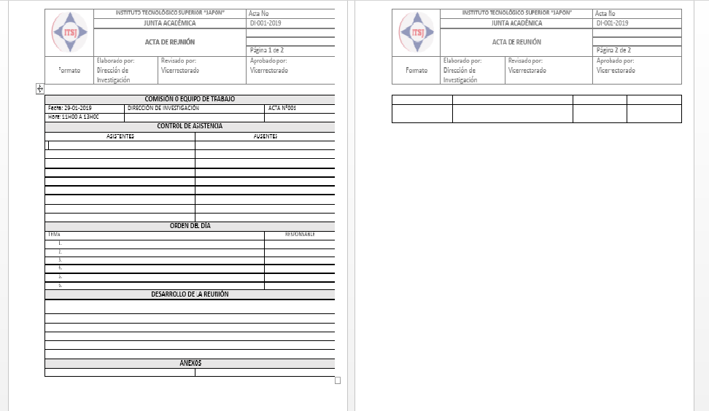
Actas de reuniones entre estudiantes, tutores docentes, autoridades donde se va ejecutar el proyecto.

Slide 49
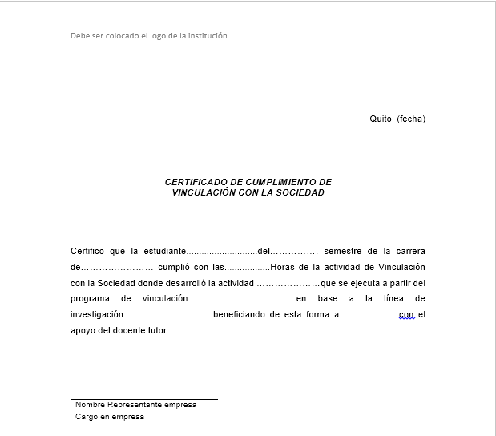
Certificados.

Slide 50
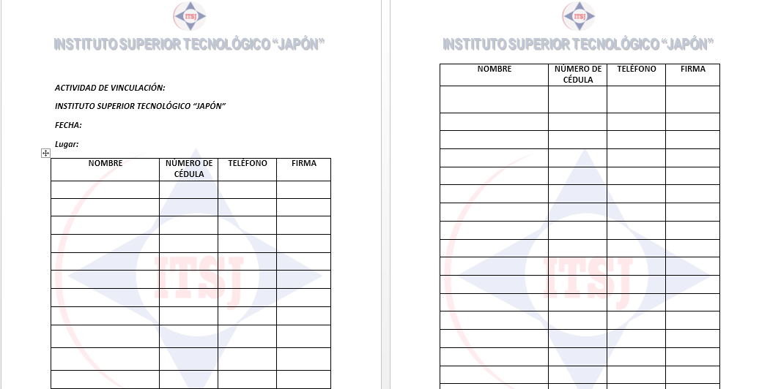
Listado de participantes con firmas de respaldo

Slide 51


Si es un taller o charla incluir las presentaciones utilizadas.
Utilizar el formato de presentación establecido por el Instituto Superior Tecnológico Japón

Slide 52
PROYECTOS DE VINCULACIÓN

Slide 53
DOCUMENTOS QUE SE DEBEN ENTREGAR EN PROYECTOS DE VINCULACIÓN
Luego de la ejecución del proyecto de vinculación se debe entregar en carpeta bene con separadores, la siguiente información:
Carta compromiso.
Solicitud de ingreso a vinculación.
Oficio de la institución receptora aceptando la vinculación
Proyecto
Informe de fase de cumplimiento.
Informe Final
Actas de reuniones entre estudiantes, tutores docentes, autoridades donde se va ejecutar el proyecto.
Certificados.
Fotografías (con fuente)
Para el caso de la carrera de Parvularia y Educación Inclusiva se debe entregar adicional la guía empastada de uso del material o rincón.

Slide 54
Carta compromiso.

Slide 55
Solicitud de ingreso a vinculación.

Slide 56
Oficio de la institución receptora aceptando la vinculación
Señor Magister
Milton Altamirano Pazmiño
Vicerrector
Instituto Superior Tecnológico Japón
El (Nombre de la institución), institución dedicada al servicio de……………… en el sector de……………. y que trabaja con……………….. expresa un cordial saludo e informa que en base a la información revisada en sus redes sociales y página web, solicitamos ser también beneficiarios de la implementación de proyectos de investigación, actividades y proyectos de vinculación que viene realizando el Instituto Superior Tecnológico Japón, en distintas instituciones. Por lo que, ponemos a su disposición nuestra institución que enfrenta los siguientes problemas:………………………………………….
Agradeciendo desde ya el apoyo a la presente.
Atentamente,
Nombre y firma del Director de la Institución

Slide 57
ELEMENTOS QUE INTEGRA EL PROYECTO DE INVESTIGACIÓN

Slide 58
Tema
Responder mínimo a tres de las cuatro interrogantes de formulación: ¿Qué? ¿Cómo? ¿Cuándo? ¿Dónde?.
Descripción General
En este aspecto se describirá brevemente a la institución, empresa, sector, población entre otros, así como aspectos socioeconómicos, culturales, y otros.
2.1.- Antecedentes
Contextualizar la problemática a gestionar, permitiendo tener un panorama claro del entorno donde se realizará la propuesta de proyecto.
Los respaldos legales que amparen la propuesta y la necesidad podrán ser oportunos en este apartado.
Planteamiento del problema
Se precisará la problemática que se desea contribuir a solucionar a partir de una descripción de la misma basada en las necesidades identificadas.

Slide 59
Justificación
Argumentación de la trascendencia académica y social del proyecto en propuesta, la cual se conjugará con la importancia del proyecto que se propone, de igual jerarquía la pertinencia del mismo.
Objetivo General
General: Describir un objetivo general iniciando con verbo en infinitivo, recordar que el objetivo debe contener el ¿Qué? ¿Cómo? ¿Para Qué?
Objetivo Específico
Específicos: Describir mínimo 2 y máximo 3, iniciando con verbo en infinitivo. Son objetivos alineados y de soporte del objetivo general. Uno de ellos debe enunciar la meta a alcanzarse y otro la acción mediante la cual se realzará. Ejm: Meta y Acción

Slide 60
Planteamiento de la propuesta
Explicación de la propuesta de proyecto, la metodología a utilizarse, la línea investigativa a la cual se apega. Indicar la investigación primaria utilizada, metodología, y análisis e interpretación de encuestas
Grupo Beneficiario
Caracterizar el grupo poblacional que será beneficiario del proyecto

Slide 61
Propuesta de las actividades
Bosquejo de las actividades principales y si, el caso lo amerita, las actividades secundarias que requiere el proyecto para su exitosa culminación. Se recomienda la agrupación de las actividades se las realice mediante una tabla. Ejemplo de tabla:

Slide 62
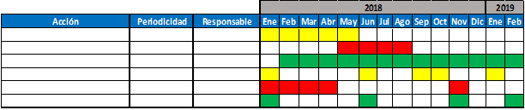
  Cronograma
Detalle de las actividades a desarrollar con la periodicidad, inicio y finalización calendaría, duración, y persona o área responsable. Ejemplo de tabla.

Slide 63
  Presupuesto
Planteamiento económico de los egresos que el proyecto requiere para su desarrollo. Se sugiere realizarlo mediante una tabla, la cual debe contener: las acciones a desarrollarse, periodicidad, cantidad, valor monetario, subtotal, % de inflación del Banco Central de Ecuador para el año siguiente. Ejemplo de tabla:

Slide 64
  Evaluación
Detalle de la metodología de evaluación a utilizarse, herramientas que permitirán tener la respectiva retroalimentación del proyecto. Se debe indicar la hipótesis y variables dependiente e independiente
Participantes
Equipo académico y de alumnado que se requiere para la implementación del proyecto.
En este apartado es oportuno de requerir el caso, la enunciación de grupos externos a participar.

Slide 65
Documentación de respaldos
Se deberá adjuntar el convenio u documento que sustenta la necesidad que la propuesta del proyecto plantea gestionar.

Slide 66
INFORME DE FASE DE CUMPLIMIENTO

Slide 67
Estructura del Informe Fase de Cumplimiento.
Tema del proyecto
Responder mínimo a tres de las cuatro interrogantes de formulación: ¿Qué? ¿Cómo? ¿Cuándo? ¿Dónde?
Actividad o fase desarrollada
En este apartado se debe indicar el avance de las actividades realizadas, además de sustentar la aplicación del proyecto desde la teoría.

Slide 68
Estructura del Informe Fase de Cumplimiento.
Resumen del proyecto en desarrollo
En este aspecto se describirá brevemente a la institución, empresa, sector, población entre otros, así como aspectos socioeconómicos, culturales, y otros.
Antecedentes
Contextualizar la problemática a gestionar, permitiendo tener un panorama claro del entorno donde se realizará la propuesta de proyecto.
Los respaldos legales que amparen la propuesta y la necesidad podrán ser oportunos en este apartado.

Slide 69
Estructura del Informe Fase de Cumplimiento.
Planteamiento del problema
Se precisará la problemática que se desea contribuir a solucionar a partir de una descripción de la misma basada en las necesidades identificadas.
Objetivo a cumplirse en esta fase
General: Describir un objetivo general iniciando con verbo en infinitivo, recordar que el objetivo debe contener el ¿Qué? ¿Cómo? ¿Para Qué?
Objetivo Específico
Específicos: Describir mínimo 2 y máximo 3, iniciando con verbo en infinitivo. Son objetivos alineados y de soporte del objetivo general. Uno de ellos debe enunciar la meta a alcanzarse y otro la acción mediante la cual se realzará.

Slide 70
Estructura del Informe Fase de Cumplimiento.
Detalle de las actividades a desarrollar con la periodicidad, inicio y finalización calendaría, duración, y persona o área responsable. Ejemplo de tabla.

Slide 71
Estructura del Informe Fase de Cumplimiento.
Informe actividades realizadas
Indicar la ejecución y el fin de cada actividades realizadas dentro del proyecto.
Beneficiarios
Se debe indicar los beneficiarios directos e indirectos de la propuesta
Medición de resultados
Se debe indicar los resultados de la encuesta ejecutada del antes.
Para el caso de Parvularia y Educación Inclusiva se debe incluir el análisis de la lista de cotejo en base al currículo de educación inicial
Para todos los casos se debe incluir la metodología de investigación, hipótesis y variables independiente y dependiente.

Slide 72
Estructura del Informe Fase de Cumplimiento.
Conclusiones
Es la reflexión que se llega luego de la aplicación de la actividad que nos permite analizar los logros conseguidos a partir del objetivo general y específicos.
Recomendaciones
Son lineamientos que se emiten a partir del cumplimiento de los objetivos con el fin de que los beneficiarios pueden seguir mejorando.
Firmas de responsables
Deben constar con firmas de:
Autoridades (Vicerrector, Director Académico, Director de Vinculación, Director de Investigación, Docente Tutor y Estudiantes)

Slide 73
INFORME FINAL

Slide 74
Estructura del Informe Final.
Tema del Proyecto
Responder mínimo a tres de las cuatro interrogantes de formulación: ¿Qué? ¿Cómo? ¿Cuándo? ¿Dónde?
Contextualización
Síntesis de la propuesta de proyecto de vinculación con la Sociedad
Contextualizar la problemática a gestionar, permitiendo tener un panorama claro del entorno donde se realizará la propuesta de proyecto.
Los respaldos legales que amparen la propuesta y la necesidad podrán ser oportunos en este apartado.
Síntesis institucional de la locación o localidad beneficiaria
Se precisará la problemática que se desea contribuir a solucionar a partir de una descripción de la misma basada en las necesidades identificadas.
Organigrama de la institución beneficiaria

Slide 75
Estructura del Informe Final.
Objetivos
General: Describir un objetivo general iniciando con verbo en infinitivo, recordar que el objetivo debe contener el ¿Qué? ¿Cómo? ¿Para Qué?
Objetivo Específico
Específicos: Describir mínimo 2 y máximo 3, iniciando con verbo en infinitivo. Son objetivos alineados y de soporte del objetivo general. Uno de ellos debe enunciar la meta a alcanzarse y otro la acción mediante la cual se realzará.
Resumen del proyecto desarrollado
Se debe indicar los ejes, parámetros desde la teoría y la relación con la práctica del proyecto. En este espacio se debe hacer referencia a la hipótesis y variables.

Slide 76
Estructura del Informe Final.
Cronograma de actividades desarrolladas
Detalle de las actividades a desarrollar con la periodicidad, inicio y finalización calendaría, duración, y persona o área responsable. Ejemplo de tabla.

Slide 77
Estructura del Informe Final.
Informe general de actividades realizadas.
Presentar un informe de las actividades realizadas, con la propuesta y la guía ejecutada, además de una reflexión de los alcances logrados de forma general a partir de la aplicación de la propuesta.
Se debe Participantes
Indicar el listado de estudiantes y docentes
Beneficiarios
Se debe indicar los beneficiarios directos e indirectos de la propuesta

Slide 78
Estructura del Informe Final.
Herramientas de recolección de resultados
Indicar la metodología de investigación, herramientas, población y muestra.
Resultados obtenidos
Se debe indicar los resultados de la encuesta ejecutada del antes y después y el análisis del impacto alcanzado.
Para el caso de Parvularia y Educación Inclusiva se debe incluir el análisis de la lista de cotejo del antes y después en base al currículo de educación inicial.
Para todos los casos se debe incluir la metodología de investigación, hipótesis y variables independiente y dependiente y cómo se llega al cumplimiento de las variables.

Slide 79
Estructura del Informe Final.
Conclusiones
Es la reflexión que se llega luego de la aplicación de la actividad que nos permite analizar los logros conseguidos a partir del objetivo general y específicos.
Recomendaciones
Son lineamientos que se emiten a partir del cumplimiento de los objetivos con el fin de que los beneficiarios pueden seguir mejorando.
Firmas de responsables
Deben contar con firmas de:
Autoridades (Vicerrector, Director Académico, Director de Vinculación, Director de Investigación, Docente Tutor y Estudiantes)

Slide 80
LINEAMIENTOS PARA LA EJECUCIÓN DE ACTIVIDADES Y PROYECTOS DE VINCULACIÓN EN LA MODALIDAD ONLINE

Slide 81
Lineamientos Generales para la ejecución de actividades y proyectos de vinculación en la modalidad online
La Dirección de Vinculación con la Sociedad desarrolla programas y proyectos de vinculación que responden y contribuyen el cumplimiento de los objetivos y políticas en relación directa de dominios y líneas de investigación establecidos en la normativa institucional.

Slide 82
Ejecución de Actividades y Proyectos de Vinculación en la Modalidad Online
Debido a la emergencia que vive el Ecuador frente al COVID19 y restricción de movilización, las actividades y proyectos de vinculación deben ser planteados para poder ser ejecutados en la modalidad online y/o presencial, por lo que, es necesario tomar en cuenta los siguientes puntos:
1.- Se deberán elaborar videos de no más de cinco minutos, de ser necesario varios, que abarquen todos los temas de la capacitación.
2.- Se elaborará una encuesta en google forms para medir el impacto.
3.- Los videos deben ser enviados a la coordinación de cada carrera para que se envíen al área de TICS para que se suban al youtube y se difundan por el Fanpage institucional.

Slide 83
Elaboración de actividades de vinculación
4.- El link de la encuesta deberá ser enviada a la coordinación de cada carrera para que se gestione la subida al Fanpage institucional.
5.- Los estudiante deberán difundir en sus redes personales el link de la actividad para que las personas se beneficien de la misma.
6.- Es necesario la elaboración de dos infografías informativas para la actividade de vinculación, mismas que se deben elaborar en base al manual de marca de la Institución.
7.- En el Informe se deben adjuntar las capturas de imagen de likes e impactos alcanzados.

Slide 84
Elaboración de Videos para la ejecución de la actividad y/o proyecto de vinculación
CONTENIDO DEL VIDEO
Es importante el dinamismo y productividad, es decir, ser impactantes con los contenidos, imagen y videos que serán parte de su materia. Por lo que, antes de poner manos a la obra es fundamental elegir bien el tema que se abordará.

Slide 85
Elaboración de Videos para la ejecución de la actividad y/o proyecto de vinculación
Se debe incluir una presentación en video que contemple
Escoger el tema de la presentación
Realizar un esquema previo del contenido a trabajar en la presentación
Seleccionar la herramienta para crear la presentación
Completar la presentación

Slide 86
Elaboración de Videos para la ejecución de la actividad y/o proyecto de vinculación
Aplicaciones para presentaciones en línea
Actualmente se encuentra un amplio abanico de herramientas y aplicaciones para crear presentaciones en línea, muchas de ellas además son gratuitas. Las funcionalidades de las aplicaciones online no son tantas como los softwares instalados en los computadores, pero permiten hacer presentaciones profesionales con un buen diseño y que capten la atención del público.
Entre los programas más conocidos para hacer presentaciones en línea se encuentra Prezi, Google Drive o Keynote online, entre otras.

Slide 87
Elaboración de Videos para la ejecución de la actividad y/o proyecto de vinculación
1.- Para la grabación del Video el escenario debe guardar una relación íntima con el tema de la conferencia. Puede parecer solo un detalle, pero la identidad visual del proyecto es tan importante como el contenido que se transmitirá. Cuanto mejor pensado el escenario, más cohesión tendrá la presentación y, consecuentemente, mejor el aprendizaje virtual.
2.- No basta con tener una buena idea, hay que llevarlo al papel, por lo que, los guiones permiten tener una visión más clara de todo lo que se debe decir durante el vídeo.
3.- La iluminación es fundamental, por lo que, es grabar en un ambiente iluminado para que el vídeo sea visualmente comprensible.

Slide 88
Elaboración de Videos para la ejecución de la actividad y/o proyecto de vinculación
4.- Un vídeo producido con una buena iluminación, y un micrófono adecuado para captar el sonido de manera clara son fundamentales.
5.- Los videos de conferencias más cortos también son un gran beneficio, ya que, esos videos cortos (5 minutos) y le resultará más rápido y más fácil grabar, editar y cargar sus videos. Además, que videos de mayor tiempo le resultan al receptor más cansados, por lo que se aburre o llega a distraerse. Por eso en este tiempo debemos impartir los puntos más relevantes del taller.
6.- Después de haber grabado todo lo que mostrará en su clase virtual llega el momento de editar tus vídeos. Hay varios programas de edición de vídeo completamente gratuitos y la mayoría de ellos son muy intuitivos. Este tipo de herramienta permite que el docente haga algunos cambios en los vídeos, como cortes, añadir elementos, insertar efectos, para hacer del material más profesional e interesante.

Slide 89
GLOSARIO

Slide 90
GLOSARIO
Actividad de vinculación.- Acción coordinada y controlada con un objetivo específico.
Programa de Vinculación.- Son iniciativas a largo plazo creadas con el propósito de atender necesidades permanentes o recurrentes del medio externo. Los programas pueden incluir actividades que se realizan en forma continua.
Proyecto de vinculación.- Lugar de intervención en un tiempo limitado, donde se han establecido objetivos y resultados para cambiar una problemática detectada a partir de una investigación.
Beneficiarios directos.- son aquellas personas sobre las cuales se levanta el diagnóstico inicial del proyecto y se establece la línea base y sobre las que tendrá impacto directo la ejecución del proyecto.
Beneficiarios indirectos.- son aquellas personas que se encuentran en la zona de influencia del proyecto sin estar involucrados directamente en el proyecto.

Slide 91
GLOSARIO
Dominios académicos.- Son la forma de organizar los conocimientos que posibilita la articulación de la planificación estratégica institucional con la prospectiva en investigación, formación y vinculación con la sociedad. Se caracterizan por las múltiples dimensiones de la realidad, ya que superan las fronteras disciplinares y por la incorporación del valor social al conocimiento.
Líneas de investigación.- están construidas desde la perspectiva de ser un enfoque que abarca conocimientos, inquietudes, prácticas y perspectivas de análisis que permitan el desarrollo de proyectos y productos construidos de manera sistemática alrededor de un tema de estudio., por lo que, a través de una misma línea se pueden construir varios productos como proyectos de desarrollo que en nuestro caso son producciones técnicas, o proyectos de vinculación.

Slide 92
GLOSARIO
Nodos problematizadores.- son conjuntos articulados de competencias, saberes y estrategias en torno a problemas generales y actividades relacionadas con un determinado quehacer en la vida social, el ámbito laboral y el entorno profesional, donde se interroga continuamente la realidad para articular desde tal interrogación el procesos formativo.

